Slide 1
TD 02: Cinématique directe
pour le robot a 6ddl suivant déterminer les paramètres de DH et la matrice de transformation homogène.

Slide 2
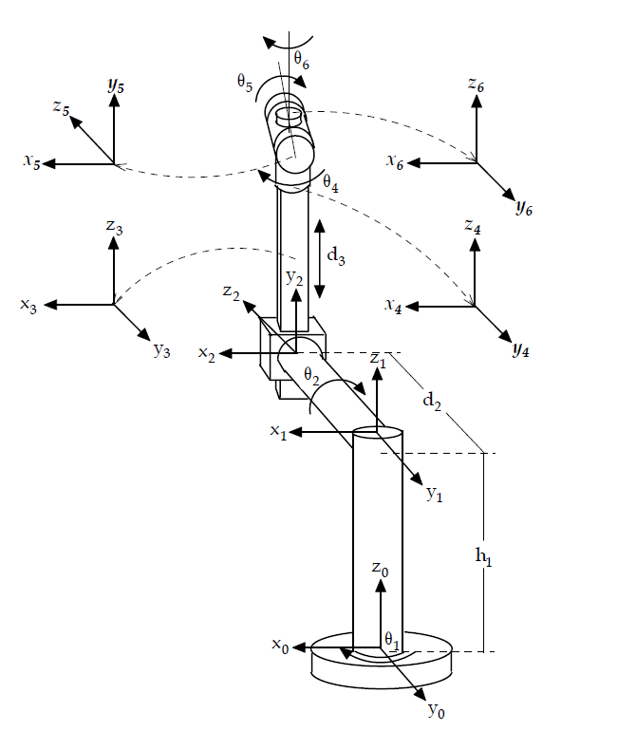
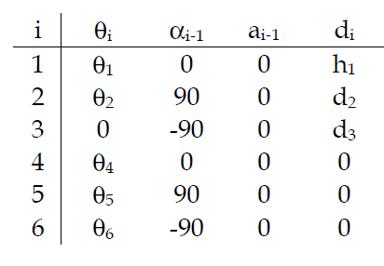
Parametre géométrique

Slide 3
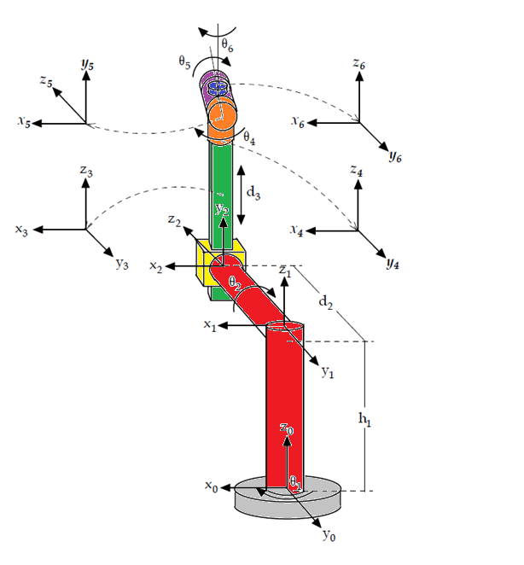

Slide 6
